Slide 1



Crear un sitio web de club:
Desde la visión hasta
el lanzamiento
SOROPTIMIST INTERNATIONAL OF THE AMERICAS, INC.®
Conferencia Regional de 2025
NOMBRE DE QUIEN PRESENTA, SU TÍTULO
Notes:
¡Les doy la bienvenida! Hoy nos centraremos en una de las herramientas más impactantes que puede tener su club: un sitio web profesional, fácil de usar y alineado con nuestra misión.
Sabemos que crear un sitio web desde cero puede resultar abrumador, pero si se aborda con un plan claro, no tiene por qué ser un problema en absoluto. Para hacerlo interesante, empezaremos con un divertido cuestionario para poner a prueba sus conocimientos e introducir conceptos clave. Sin presiones, ¡se trata de aprender en conjunto!
Después de cada pregunta, nos tomaremos un momento para analizar la respuesta y compartiremos consejos prácticos. Al final de la sesión, tendrán ideas claras para poner en marcha o mejorar el sitio web de su club. ¡Comencemos!
NOTA: QUIEN PRESENTA DECIDIRÁ CÓMO QUIERE HACERLO. Los participantes pueden levantar la mano o decir las respuestas si lo consideran oportuno.

Slide 2



¿Cuál es el primer paso para crear un sitio web?
A. Comprar un nombre de dominio
B. Definir los objetivos y el público
C. Diseñar la página de inicio
CONFERENCIA REGIONAL DE SIA DE 2025
Notes:
Pregunta 1: ¿Cuál es el primer paso para crear un sitio web de club?
A. Comprar un nombre de dominio
B. Definir los objetivos y el público
C. Diseñar la página de inicio

Slide 3

¿Cuál es el primer paso para crear un sitio web?
Respuesta:
B. Definir los objetivos y el público
CONFERENCIA REGIONAL DE SIA DE 2025
Notes:
Respuesta correcta: B. Definir los objetivos y el público
La planificación y el establecimiento de objetivos son esenciales para crear un sitio web acorde con la misión del club. Piensen en lo que quieren que hagan los visitantes de su sitio: unirse, donar o informarse sobre su trabajo. Esta claridad ayuda a definir el contenido y el diseño del sitio web y facilita el resto del proceso.

Slide 4


¿Qué cualidad es importante para un sitio web fácil de usar?
A. Animaciones llamativas
B. Sencillez y profesionalidad
C. Muchas páginas y funciones
CONFERENCIA REGIONAL DE SIA DE 2025
Notes:
Pregunta 2: ¿Qué cualidad es importante para un sitio web fácil de usar?
A. Animaciones llamativas
B. Sencillez y profesionalidad
C. Muchas páginas y funciones

Slide 5

¿Qué cualidad es importante para un sitio web fácil de usar?
Respuesta:
B. Sencillez y profesionalidad
CONFERENCIA REGIONAL DE SIA DE 2025
Notes:
Respuesta correcta: B. Sencillez y profesionalidad
Cuanto más sencillo sea su sitio web, más eficaz será para comunicar su mensaje. Un diseño despejado y ordenado ayuda a los visitantes a navegar fácilmente y encontrar lo que necesitan.
Además, contar con una marca congruente que refleja la identidad del club y de SIA también ayuda a elevar la profesionalidad de su sitio.

Slide 6

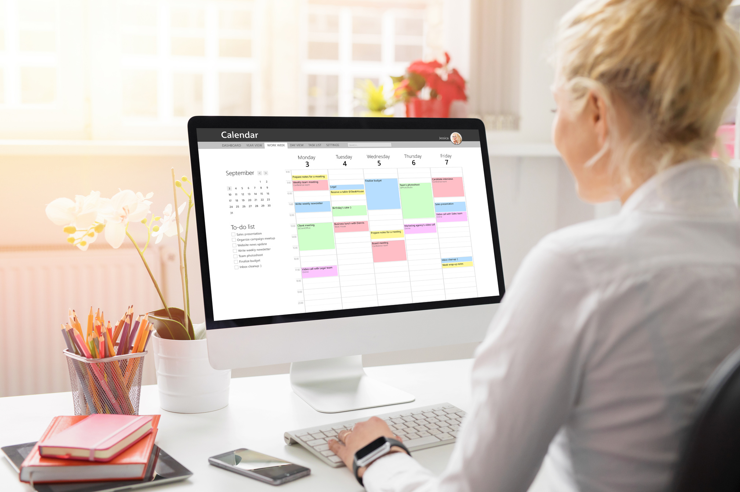
¿Con qué frecuencia deberían actualizar su sitio web?
A. Cada mes
B. Una vez al año
C. Solo cuando hay un evento importante
CONFERENCIA REGIONAL DE SIA DE 2025
Notes:
Pregunta 3: ¿Con qué frecuencia deberían actualizar su sitio web?
A. Cada mes
B. Una vez al año
C. Solo cuando hay un evento importante

Slide 7


¿Con qué frecuencia deberías actualizar tu sitio web?
Respuesta:
A. Cada mes
CONFERENCIA REGIONAL DE SIA DE 2025
Notes:
Respuesta correcta: A. Cada mes
Los sitios web deben actualizarse al menos una vez al mes para mantener la información al día y según su importancia. Establezcan una rutina para revisar las páginas, arreglar los enlaces rotos y actualizar los formularios.
Un sitio web anticuado puede dar la impresión de que el club no está activo, algo que todos queremos evitar.

Slide 8

¿Qué medida de seguridad es crítica para un sitio web de club?
A. Publicar las contraseñas de miembros
B. Compartir su información de inicio de sesión para facilitar el acceso
C. Utilizar una plataforma de hosting segura y actualizar el software
CONFERENCIA REGIONAL DE SIA DE 2025
Notes:
Pregunta 4: ¿Qué medida de seguridad es crítica para un sitio web de club?
A. Publicar las contraseñas de miembros
B. Compartir su información de inicio de sesión para facilitar el acceso
C. Utilizar una plataforma de hosting segura y actualizar el software

Slide 9

¿Qué medida de seguridad es crítica para un sitio web de club?
Respuesta:
C. Utilizar una plataforma de hosting segura y actualizar el software
CONFERENCIA REGIONAL DE SIA DE 2025
Notes:
Respuesta correcta: C. Utilizar una plataforma de hosting segura y actualizar el software
La seguridad es esencial para proteger su sitio web, los datos de los visitantes y la información del club. Utilizar un proveedor de hosting seguro garantiza que su sitio tenga funciones de seguridad integradas, como cortafuegos y cifrado.
También es conveniente actualizar el software con regularidad para mantener alejados a los piratas informáticos,
mejorar el rendimiento y corregir errores para que el sitio funcione sin problemas.
A menudo, se pueden configurar actualizaciones automáticas y muchos proveedores de hosting ofrecen supervisión automática de la seguridad, que sin duda querrán aprovechar.

Slide 10


¿Cómo asegurarse de que su sitio web esté bien gestionado?
A. Designar a alguien para que lo gestione
B. Crear un pequeño comité
C. Esperar que se actualice solo
CONFERENCIA REGIONAL DE SIA DE 2025
Notes:
Pregunta 5: ¿Cuál es la mejor manera de garantizar la buena gestión de su sitio web?
A. Designar a alguien para que lo gestione
B. Crear un pequeño comité para compartir responsabilidades
C. Esperar que se actualice solo

Slide 11

¿Cómo asegurarse de que su sitio web esté bien gestionado?
Respuesta:
B. Crear un pequeño comité para compartir responsabilidades
CONFERENCIA REGIONAL DE SIA DE 2025
Notes:
Respuesta correcta: B. Crear un pequeño comité para compartir responsabilidades
La creación de un comité garantiza una aportación diversa que refleja mejor los objetivos del club y hace que el flujo de trabajo sea más manejable.
Puedes asignar funciones como creador(a) de contenidos, diseñador(a) y responsable de mantenimiento para garantizar el éxito continuo.

Slide 12

¿Qué puede hacer que un sitio web sea más accesible y cumpla la ley ADA?
A. Asegurarse de que todas las imágenes tengan texto alternativo
B. Añadir fuentes decorativas para que el sitio sea más atractivo visualmente
C. Limitar los colores del sitio web a blanco y negro para mayor simpleza
CONFERENCIA REGIONAL DE SIA DE 2025
Notes:
Pregunta 6: ¿Qué puede hacer que un sitio web sea más accesible y cumpla la ley ADA?
A. Asegurarse de que todas las imágenes tengan texto alternativo
B. Añadir fuentes decorativas para que el sitio sea más atractivo visualmente
C. Limitar los colores del sitio web a blanco y negro para mayor simpleza

Slide 13

¿Qué puede hacer que un sitio web sea más accesible y cumpla la ley ADA?
Respuesta:
A. Asegurarse de que todas las imágenes tengan texto alternativo
CONFERENCIA REGIONAL DE SIA DE 2025
Notes:
Respuesta correcta: A. Asegurarse de que todas las imágenes tengan texto alternativo
Un sitio web accesible no es solo una buena práctica, sino que amplía su audiencia y refleja el compromiso de su club con la inclusión. Cumplir con la ley ADA significa diseñar el sitio web de forma que todo el mundo, incluidas las personas con discapacidad, pueda utilizarlo e interactuar con él.
Algunas de las prácticas clave son: añadir texto alternativo que describa imágenes para los lectores de pantalla; utilizar una navegación y etiquetas claras y asegurarse de que los vídeos tienen subtítulos o transcripciones para los usuarios con problemas de audición.

Slide 14


Herramientas
WordPress
Squarespace
Wix
Weebly
Google Sites
Canva
Google Analytics
Mailchimp
Constant Contact
  Sirve para diversos fines y convierte las presentaciones en poderosas herramientas para convencer y educar.
¿Qué herramientas recomiendas?
CONFERENCIA REGIONAL DE SIA DE 2024
Notes:
Ahora que hemos cubierto los aspectos esenciales de la creación de un sitio web eficaz para un club, dediquemos un momento a hablar de las herramientas que pueden ayudar a dar vida a su sitio.
Existen muchas plataformas de creación de sitios web y cada una tiene sus puntos fuertes. Algunas de las más populares son:
WordPress: es una de las plataformas más utilizadas y ofrece flexibilidad y personalización. Ideal para clubes que desean controlar el diseño y la funcionalidad de su sitio.
Squarespace: es conocida por sus elegantes plantillas y facilidad de uso. Ideal para clubes que desean un sitio de aspecto profesional sin tener que lidiar con codificación compleja.
Wix y Weebly: ambos son creadores de sitios web de arrastrar y soltar que son fáciles de usar y permiten una configuración rápida.
Google Sites: es una opción gratuita y fácil de usar para los clubes que no necesitan funciones avanzadas.
Además de los creadores de sitios web, existen otras herramientas que pueden ayudar a administrar y mantener el sitio web del club, entre ellas:
Canva para crear gráficos y banners llamativos.
Google Analytics para hacer un seguimiento de los visitantes del sitio web y comprender cómo interactúan las personas con su sitio.
Y Mailchimp o Constant Contact si quieres integrar suscripciones por correo electrónico y boletines informativos.
¿Alguien tiene un creador de sitios web favorito o una herramienta que recomendar? (Pausa para respuestas y participación del público.)

Slide 15



Resumen y aspectos clave
Consulten las Directrices de sitios web en la sección Reconocimiento y marca del sitio web de SIA.
Definan sus objetivos y su público antes de crear su sitio web
Háganlo sencillo y profesional
Actualícenlo con regularidad
Prioricen la seguridad
Creen un equipo pequeño para gestionar el sitio web
Háganlo accesible para todas las personas
CONFERENCIA REGIONAL DE SIA DE 2024
Notes:
Recapitulemos rápidamente los aspectos clave.
Definan sus objetivos y su público antes de crear su sitio web. Tener una visión clara garantiza que el sitio web sirva eficazmente a la misión del club.
Háganlo sencillo y profesional. Un diseño despejado y fácil de usar facilita a los visitantes la navegación y el contacto con el club.
Actualicen su sitio web regularmente. Un sitio web al día y activo indica que su club está comprometido y prosperando.
Prioricen la seguridad. Utilicen un proveedor de hosting seguro y mantengan actualizado el software para proteger la información del club.
Creen un equipo pequeño para gestionar el sitio web. Esto garantiza el éxito a largo plazo sin sobrecargar a una sola persona.
Hagan que su sitio web sea accesible para todas las personas. Asegúrense de que se cumpla la ley ADA para que todos los visitantes puedan interactuar con su contenido.
Aplicando estos principios y utilizando las herramientas adecuadas, su club puede crear un sitio web que no solo sea eficaz, sino también un activo para su misión.
Para más información, consulten las directrices sobre sitios web disponibles en la sección Reconocimiento y Marca del sitio web de SIA. Estas directrices ofrecen buenas prácticas, consejos sobre la marca y recomendaciones técnicas para ayudarlas a crear un sitio que se ajuste a las normas de nuestra organización.
¡Gracias por participar hoy! Si tienen preguntas o dudas, comuníquense con nosotros.

